Slide 1
Informační zdroje v zoologii
Zoological resources of information

i
8. Knihovny a knihy
Igor Malenovský
Stano Pekár
Ústav botaniky a zoologie, PřF MU
Kamenice 5, UKB Brno (A31-118)
malenovsky@sci.muni.cz, tel. 549 498 8094

Slide 2
Knihovny (libraries)
hlavní funkce knihoven:
  půjčování knih, monografií, časopisů apod.
  prezenční studium časopisů, encyklopedií, knih a dalších monografií, fyzicky/elektronicky
  meziknihovní služba – objednávání monografií či kopií článků z časopisů z dalších knihoven v ČR (zdarma/za malý poplatek) i zahraničí (za poplatek)

Slide 3

Knihovna Ústavu botaniky a zoologie
http://botzool.sci.muni.cz/library.php
kampus A32, přízemí
dílčí knihovna PřF MU (90.000 jednotek)
časopisy včetně lokálních a muzejních periodik, knihy (včetně učebnic, regionálních faunistických děl apod.), závěrečné práce
Po 12.30-15.30, út-čt 9.00-15.30, pá 9.00-11.00, bezplatně
vyhledávání: souborný elektronický katalog MU (zjistěte si dopředu signaturu)

Slide 4


Ústřední knihovna PřF MU
http://knihovna.sci.muni.cz/
Kotlářská 2
Po-čt 9.00-18.00, pá 9.00-15.00
Knihovna univerzitního kampusu
https://kuk.muni.cz/
215.000 svazků (z toho 34.000 PřF MU)
Po-čt 8.00-19.00, pá 8.00-18.00

Slide 5
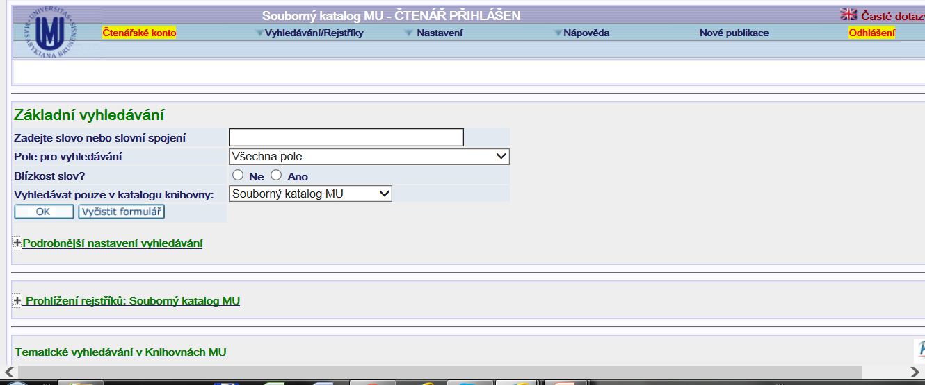
Souborný katalog knihoven MU https://aleph.muni.cz

Slide 6
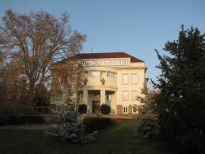


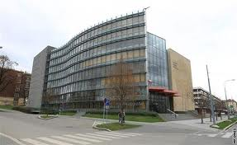

Další významné zoologické knihovny v Brně
Ústav biologie obratlovců AV ČR
  http://www.ivb.cz/knihovna.html
  Květná 8, Brno-Stránice
Moravské zemské muzeum
  http://www.mzm.cz/vedeckaknihovna/
  Kapucínské nám. 8 + odborná oddělení (400.000 svazků, časopisy, knihy, separáty, jen 20 % v online katalogu!)
Moravská zemská knihovna
  http://www.mzk.cz/
  Kounicova 65a
  založena 1808, zj. česká literatura po roce 1935, 4 miliony knih, 3 tisíce časopisů (druhá největší knihovna v ČR)
Mendelova univerzita
  https://katalog.mendelu.cz/
  Zemědělská 1, Brno-Černá Pole

Slide 7

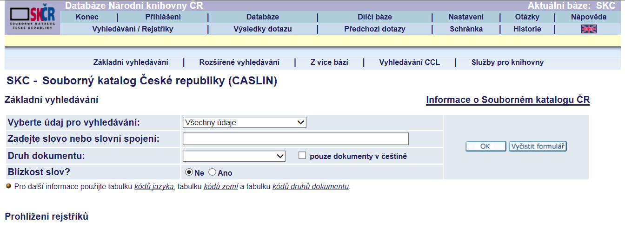
Souborný katalog ČR
Národní knihovna ČR, Klementinum, Praha, http://www.caslin.cz/
vyhledat dokument z jednoho uživatelského rozhraní a zjistit, která knihovna má dokument ve fondu

Slide 8


Mezinárodní knihovní katalogy
WorldCat
  https://www.worldcat.org/
  víc než 70.000 knihoven z 112 zemí celého světa
Karlsruher Virtueller Katalog (KVK)
  https://kvk.bibliothek.kit.edu/
  zejména (nejen) knihovny německy mluvících zemí

Slide 9
Elektronické knihy dostupné z MU
EBSCO eBooks Academic Collection
  http://web.a.ebscohost.com/ehost/search/selectdb?vid=0&sid=e37d30b5-ff5f-43ba-b817-d12b882bb24a%40sessionmgr4006
  133 tisíc knih z různých oborů a od různých vydavatelů (Elsevier Science, Oxford Academic Press, MIT Press, Sage, Wiley apod.)
  integrováno do vyhledávacího systému DISCOVERY
  čtení online, u některých titulů výpůjčka off-line (na 7 dní) – nutno instalovat program Adobe Digital Editions
Kluwer/Springer eContent http://ebooks.springerlink.com
  68 volně dostupných titulů z medicíny a přírodních věd
Wiley encyklopedie (e-books) http://onlinelibrary.wiley.com/
  jen omezený výběr encyklopedií (molekulární biologie)
e-books CzechELib (Elsevier, Springer, Taylor & Francis, Wiley) – dočasně zpřístupněný výběr knih z let 2007–2017

Slide 10

Biodiversity Heritage Library http://www.biodiversitylibrary.org/
konsorcium prestižních zoologických a botanických knihoven digitalizujících starou taxonomickou literaturu (ca. před rokem 1950)
open-access, téměř 75.000 titulů (knihy i časopisy), možnost prohlížení online i stahování v pdf

Slide 11

Elektronická úložiště závěrečných prací příklady
Archiv závěrečných prací MU (bakalářské, magisterské, disertační) http://is.muni.cz/thesis/
DIVA (vyhledávač vědeckých publikací a studentských prací uložených na 35 skandinávských univerzitách) http://www.diva-portal.org/smash/search.jsf
ETH-e collection (veřejné úložiště univerzity v Zürichu) http://e-collection.library.ethz.ch/index.php?lang=en

Slide 12
Domácí úkol
vyhledejte bibliografickou citaci k minimálně jedné odborné knize o Vaší skupině a pomocí Souborného katalogu NKP ČR zjistěte, ve kterých tuzemských knihovnách je uložena, včetně jejich adres (případně ji zjistěte v knihovnách v blízkém zahraničí)

